Slide 1
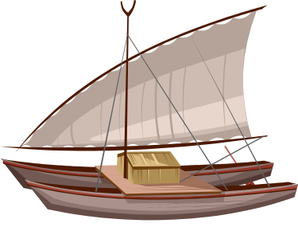

A Canoa
Música:Tennessee Waltz, Billy Vaughn
Texto
Paulo Freire

Slide 2
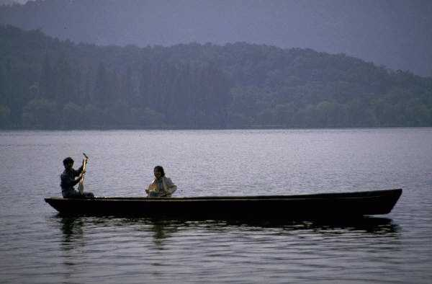
Em um largo rio, de difícil travessia, havia
um barqueiro que atravessava as pessoas
de um lado para o outro. Em uma das viagens,
iam um advogado e uma professora. Como quem
gosta de falar muito, o advogado pergunta ao
barqueiro:
Companheiro, você entende de leis?
Não, respondeu o barqueiro.
E o advogado compadecido: É pena, você
perdeu metade da vida.
A professora muito social, entra na conversa:
Seu barqueiro, você sabe ler e escrever?

Slide 3
Também não, respondeu o barqueiro.
Que pena! Condói-se a mestra-Você perdeu metade
de sua vida! Nisso chega uma onda bastante forte e
vira o barco. O barqueiro preocupado, pergunta:
Vocês sabem nadar?
NÃO! Responderam eles rapidamente.
Então é uma pena- Conclui o barqueiro. Vocês perderam
toda a vida.
Não há saber maior ou saber menor.
Há saberes diferentes.
PAULO FREIRE
Pense nisso e valorize todas as pessoas com as quais tenha
contato. Cada uma delas tem algo de diferente para ensinar..

